Slide 1

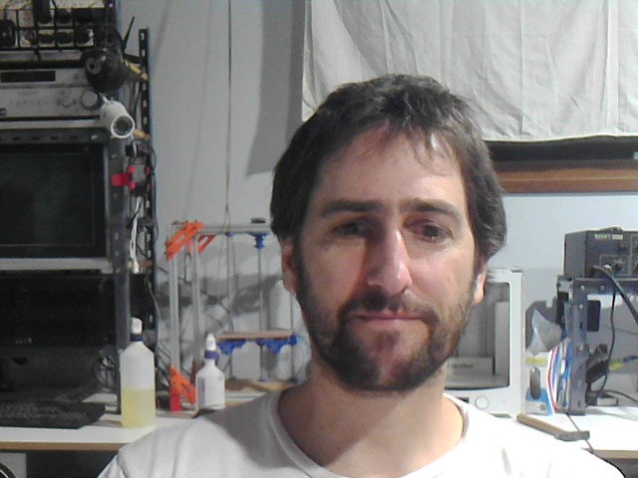

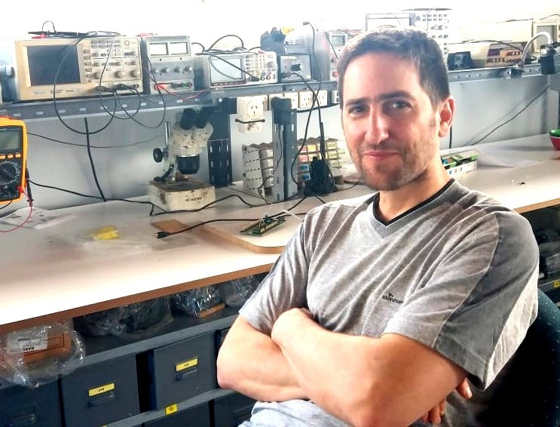

Lectura de fiduciales para
máquina de control numérico CNC
Maestría en Sistemas Embebidos
Universidad de Buenos Aires
Facultad de Ingeniería
Autor
Esp. Ing. Pablo Slavkin
Director
MEE. Ing. Norberto M. Lerendegui (IEEE)

Slide 2

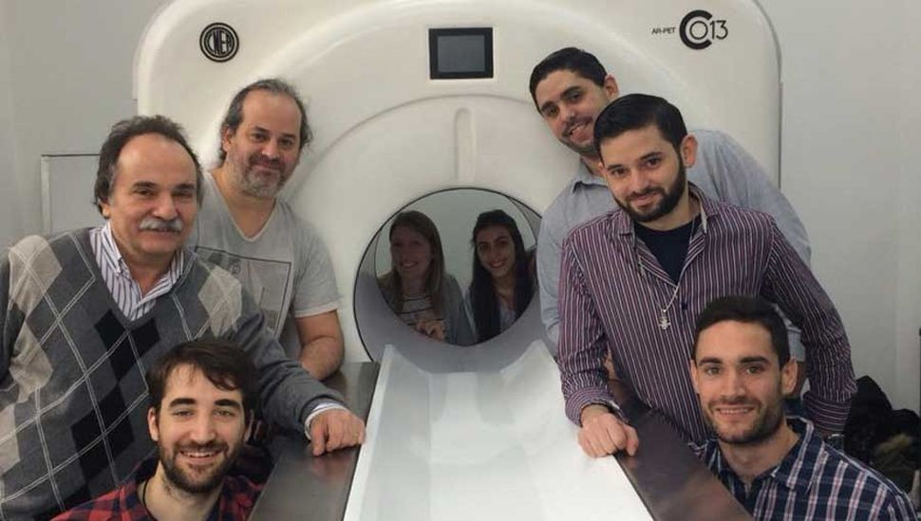

Jurados
Ing. Ariel
Hernandez (Seeingmachines)
Dr. Daniel
Minsky
(CNEA/CONICET)
Mg. Ing. Lucio Martínez (CNEA)

Slide 3
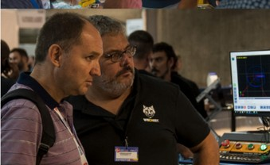
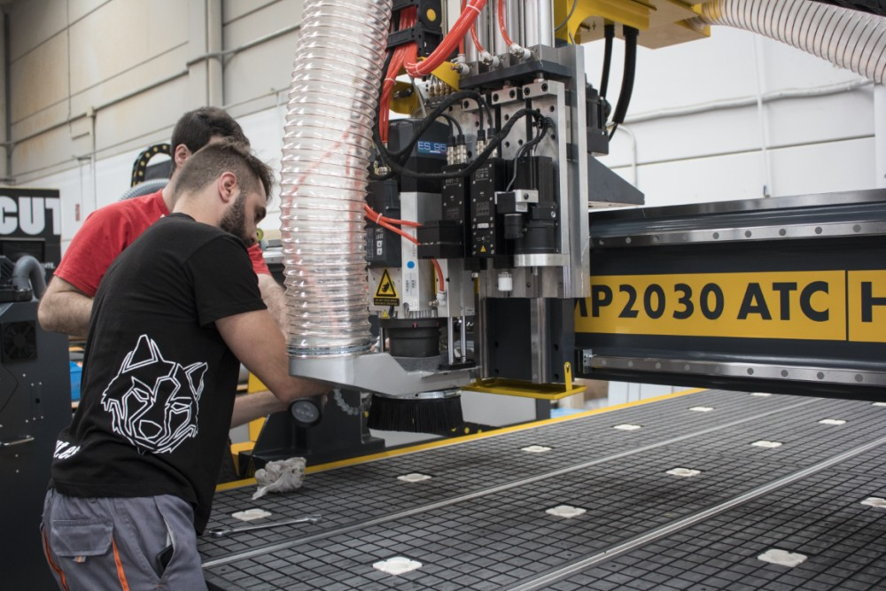
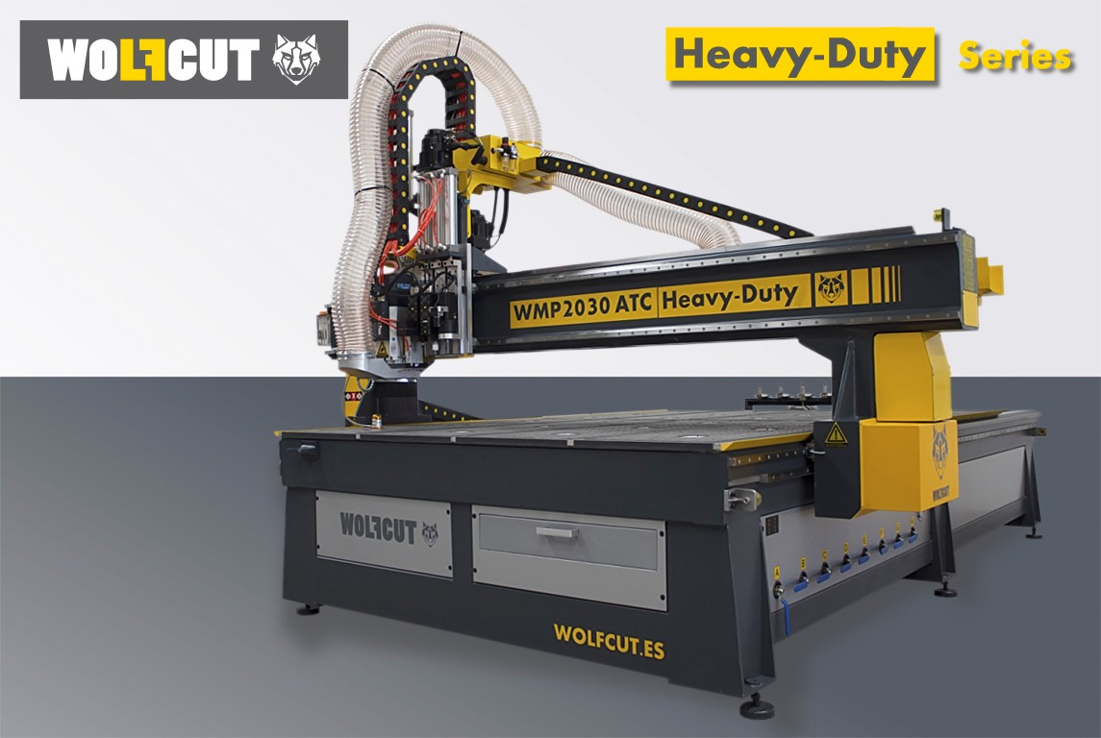
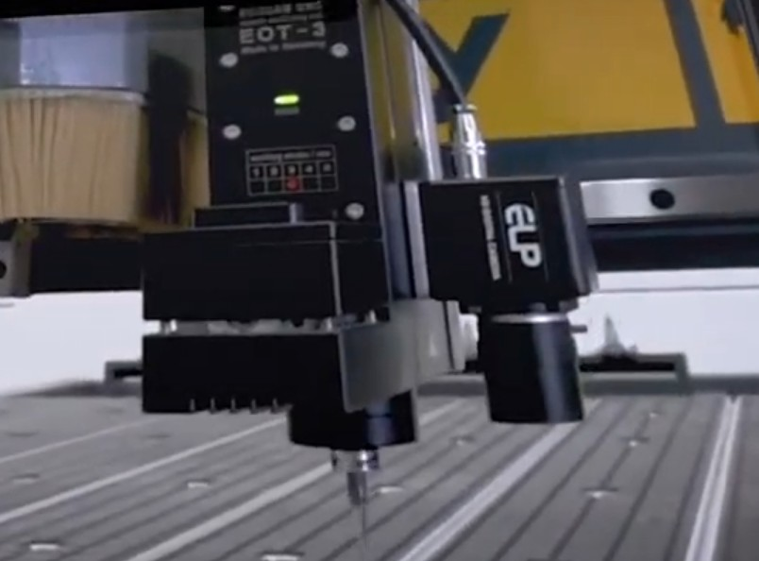
Empresa interesada
Www.WOLFCUT.es
Fresadoras
Rotuladoras
Tecnología
Visión artificial
Innovación
España y EU

Slide 4
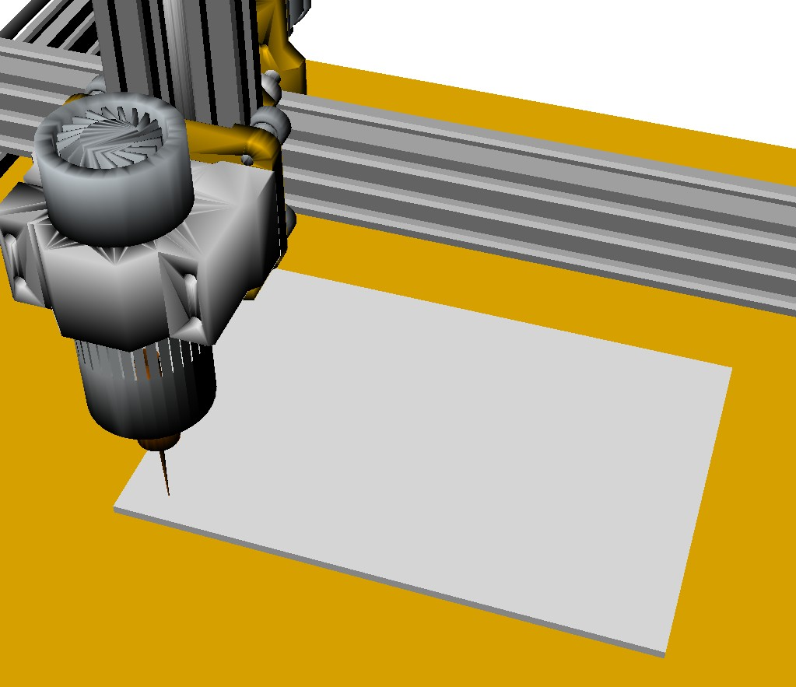
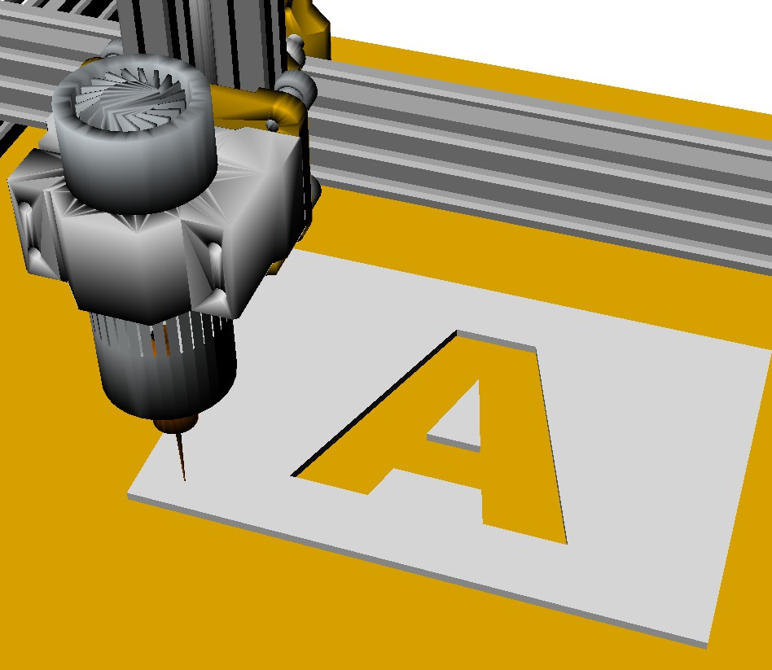
Alineación de piezas
Sin impresión previa
Fijación
  La materia prima no está impresa. Se fija en cualquier posición
Alineación
  No se requiere
Corte
  Se corta el material sin riesgos

Slide 5
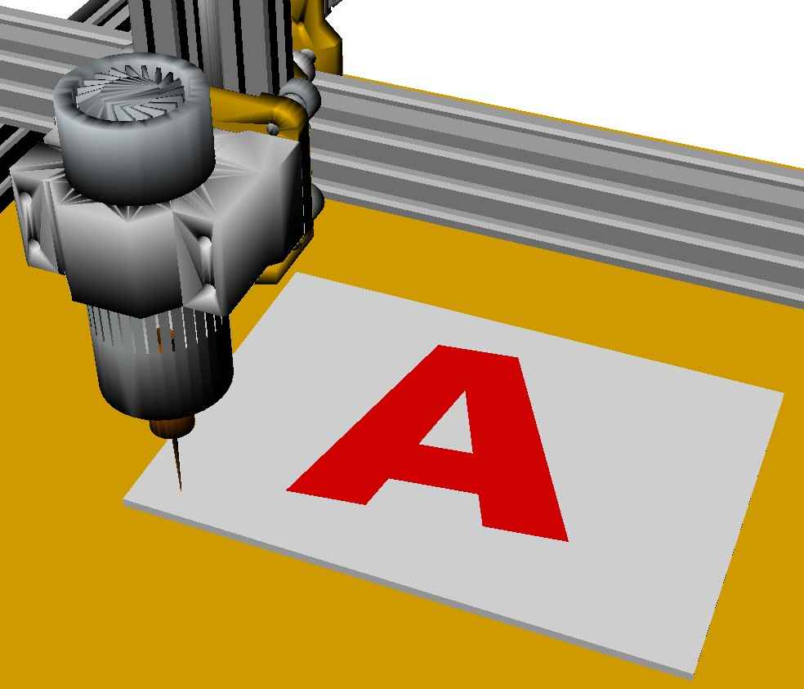
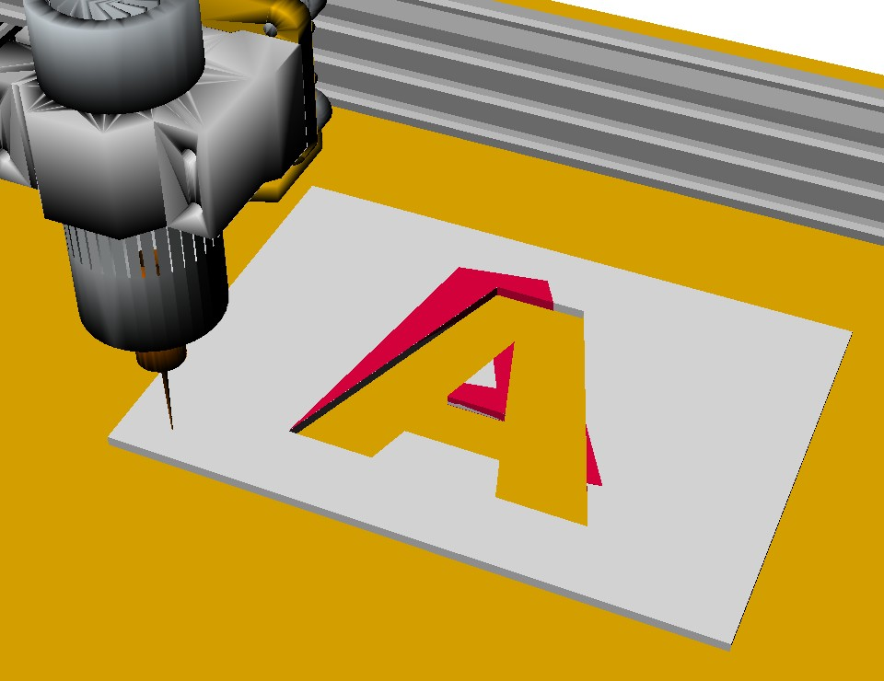
Alineación de piezas
Con impresión previa
Fijación
  Se utiliza un borde o
  agujero de referencia
Alineación
  Proceso manual, lento y propenso a errores
Corte
  Si el ajuste no fue preciso se arruina el material

Slide 6
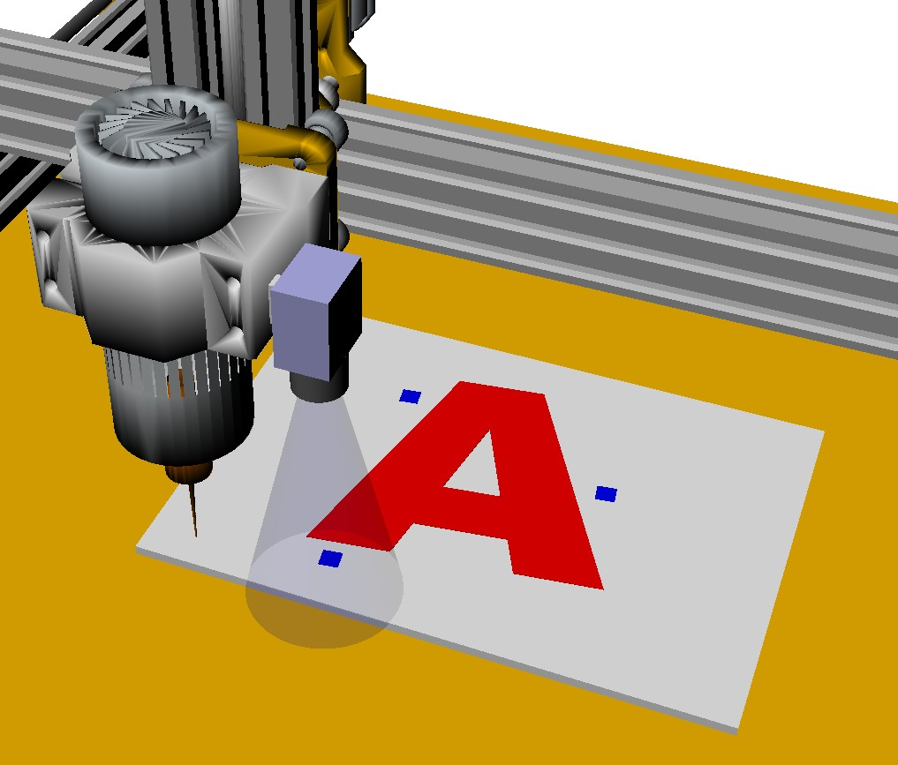
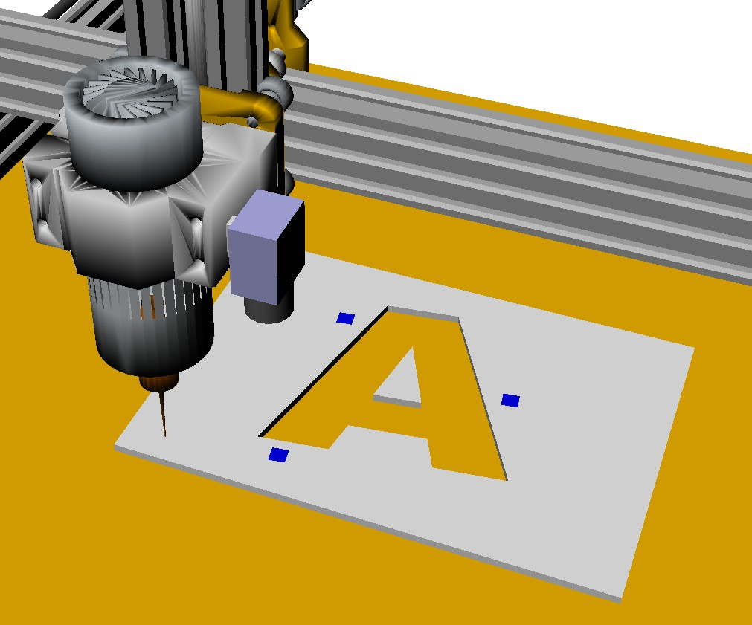
Alineación de piezas
Lectura de marcas
Fijación
  Se fija en cualquier
  posición, y se posiciona la cámara a la primer marca
Alineación
  Proceso automático de alineación
Corte
  Se puede simular antes para validar el trazado

Slide 7
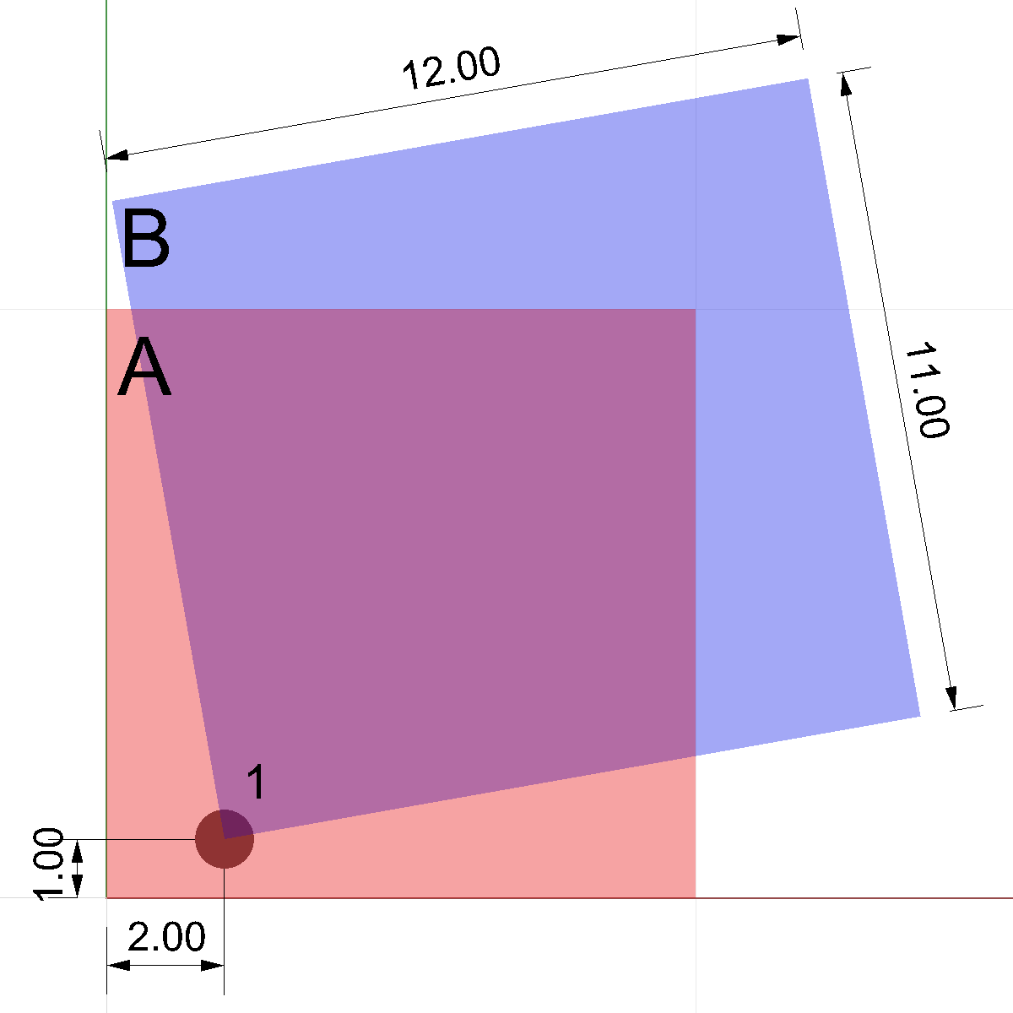
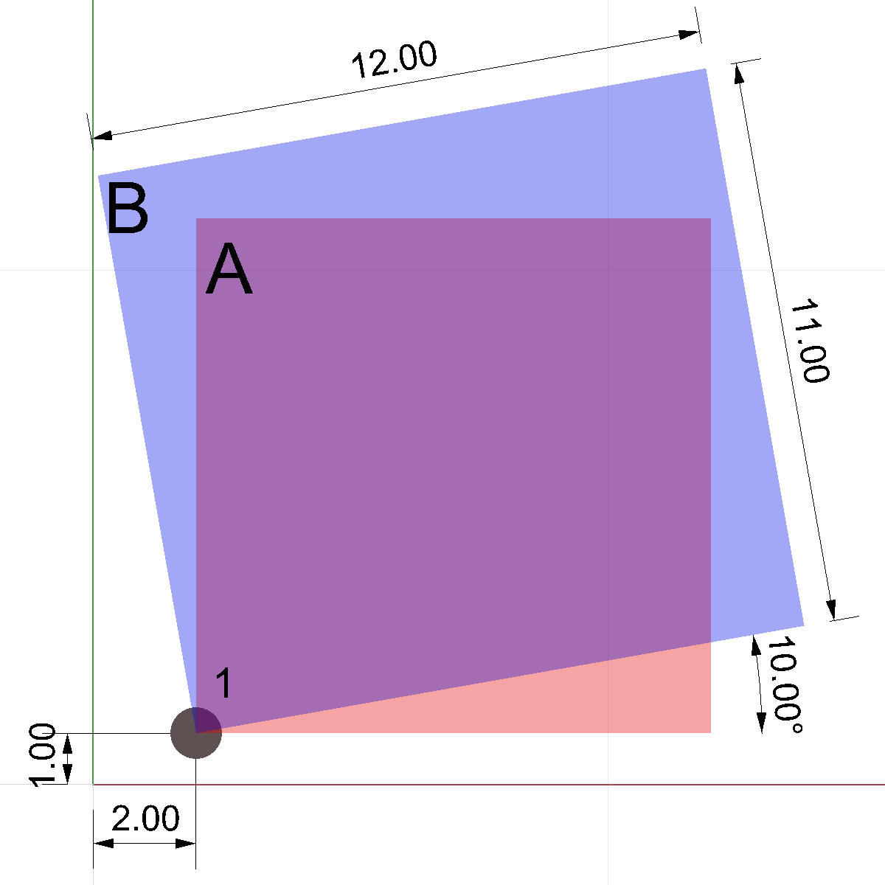
Algoritmo de alineación
Corrimiento
Se corrige el desplazamiento relativo entre la mesa y la pieza
Se estima el ángulo para encontrar la segunda marca

Slide 8
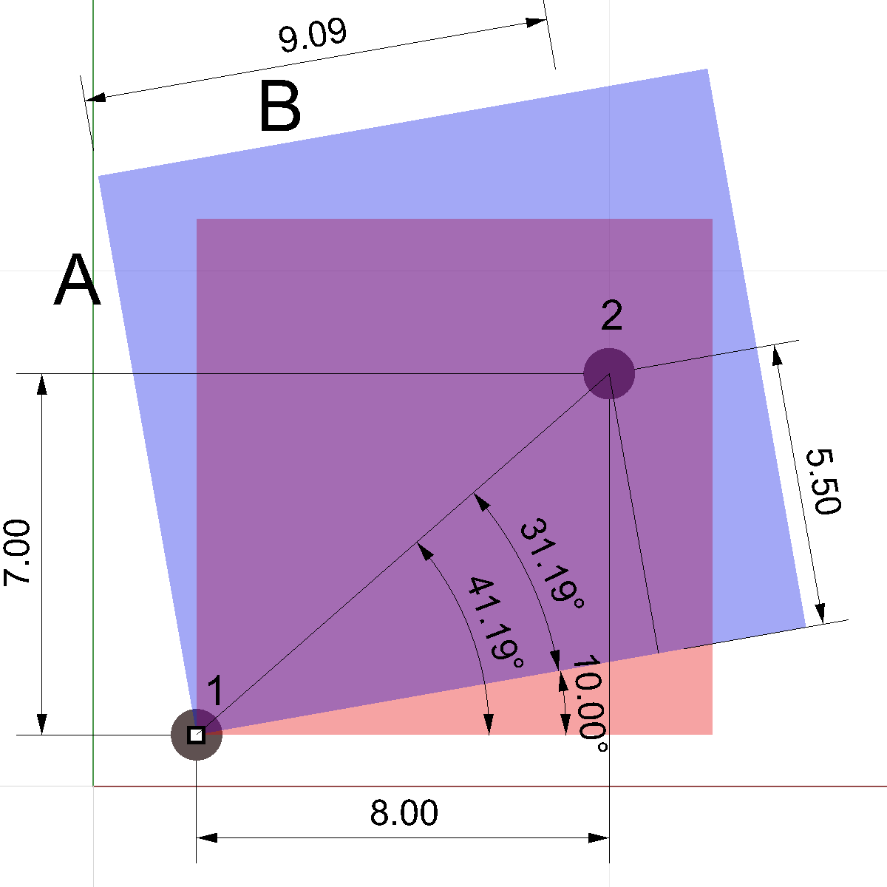
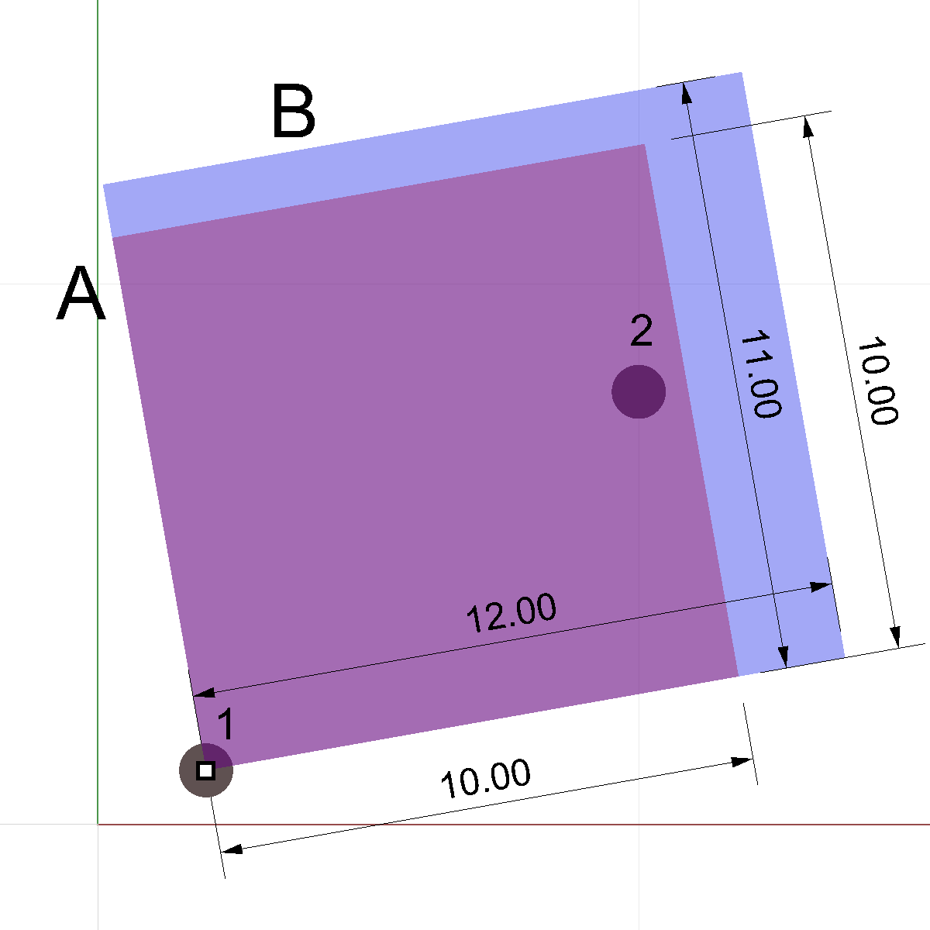
Algoritmo de alineación
Rotación y escalado
Se calcula el angulo definitivo
Se ajusta la rotación
Se escala en X e Y
Opcionalmente una tercer marca escala en Y

Slide 9
HARDWARE

Slide 10
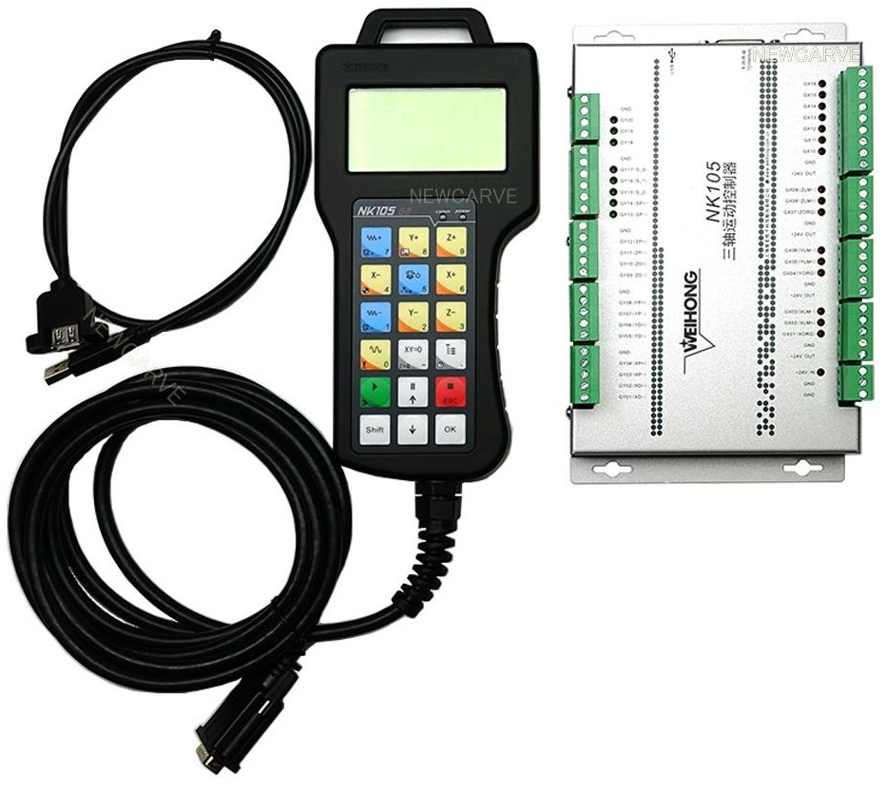
Controlador NK105
Accesible y autónomo
Profesional: basado en FPGA
Muy difundido globalmente
Escalable: familia de controladores compatibles
Sin interfaces de control: se interviene al cable del mando

Slide 11
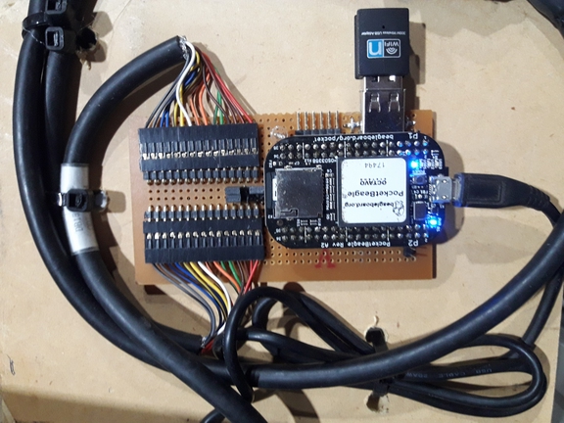
Plataforma PocketBeagle
Accesible y potente
  Cortex-A8 @1GHz 512Mb DDR
Escalable
  Compatible con toda la familia BeagleBoard
Muy difundida
  Soporte de Linux, Python, etc
SIN Wi-Fi
  Se utiliza una radio USB

Slide 12

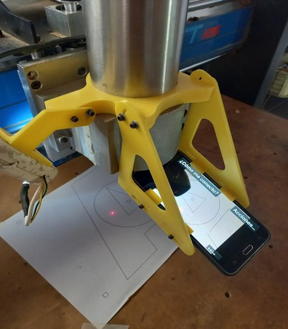
Cámara de video Wi-Fi
Compatible con cámaras Wi-Fi
Teléfono mediante IP Webcam: Visualización en tiempo real.
Conexión a mas de una cámara
Accesible y practico

Slide 13
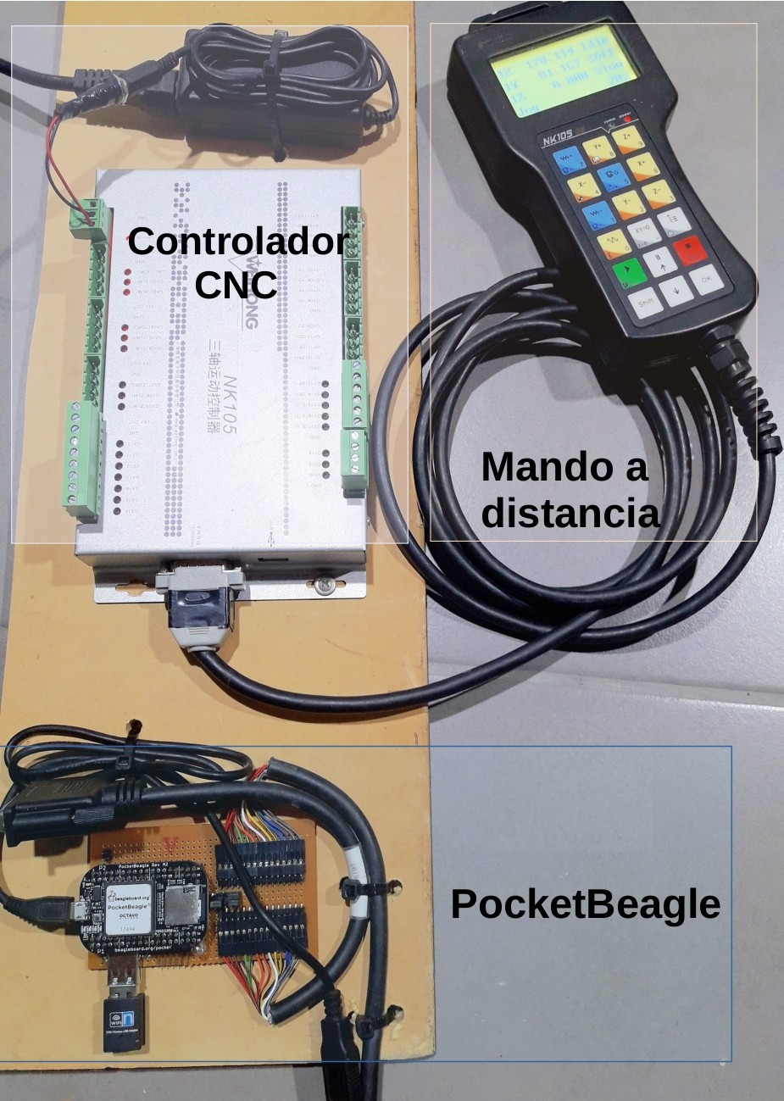
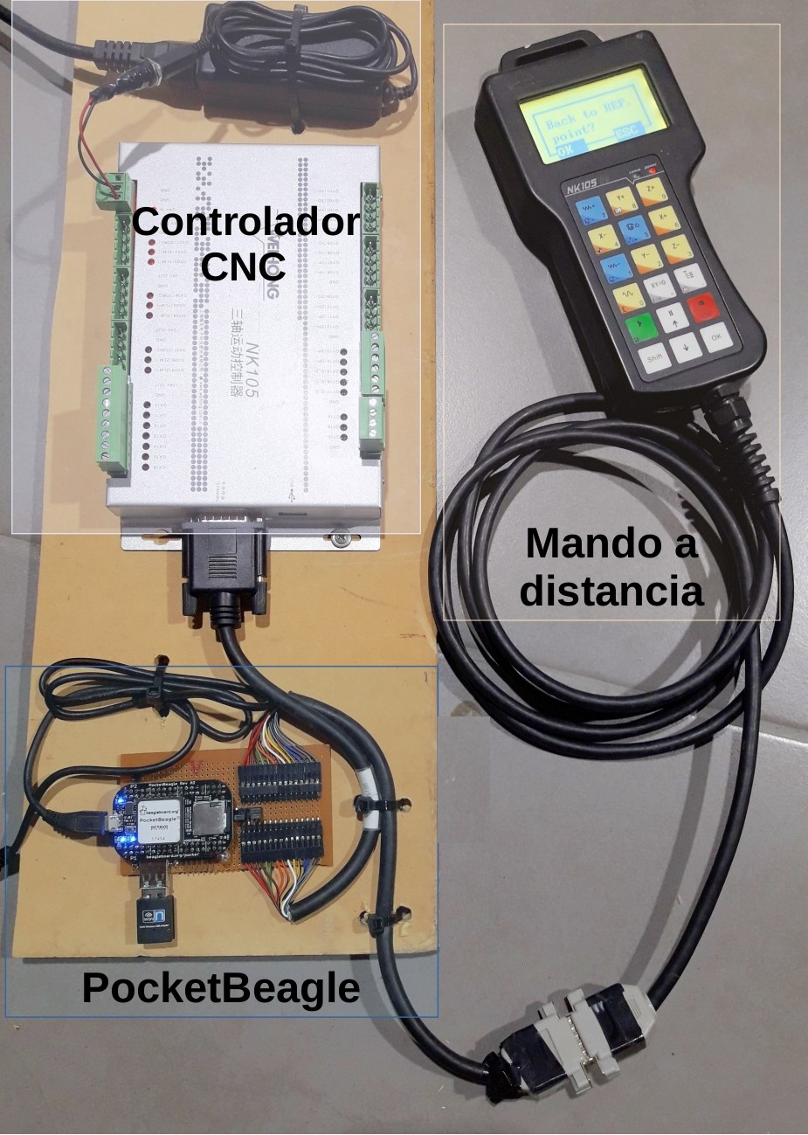
Conexionado
Sistema Original
Sistema Implementado
Preserva el uso del mando cableado
Instalación P&P muy simple
Compatible con controladores de la familia

Slide 14
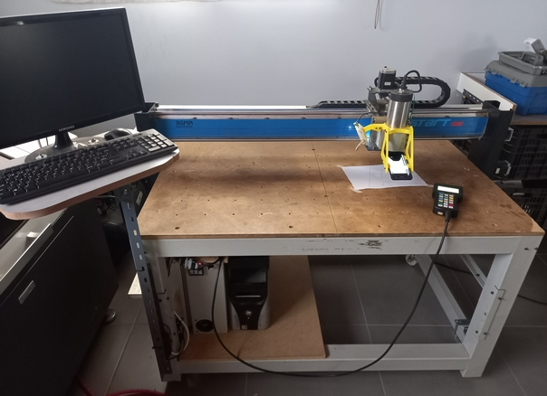
Sistema completo
Instalación en CNC real para ensayos y pruebas
Sin PC ni pantalla local, control por Wi-Fi
Soporte de teléfono y láser impreso 3D
No interfiere el mando original

Slide 15
FIRMWARE

Slide 16
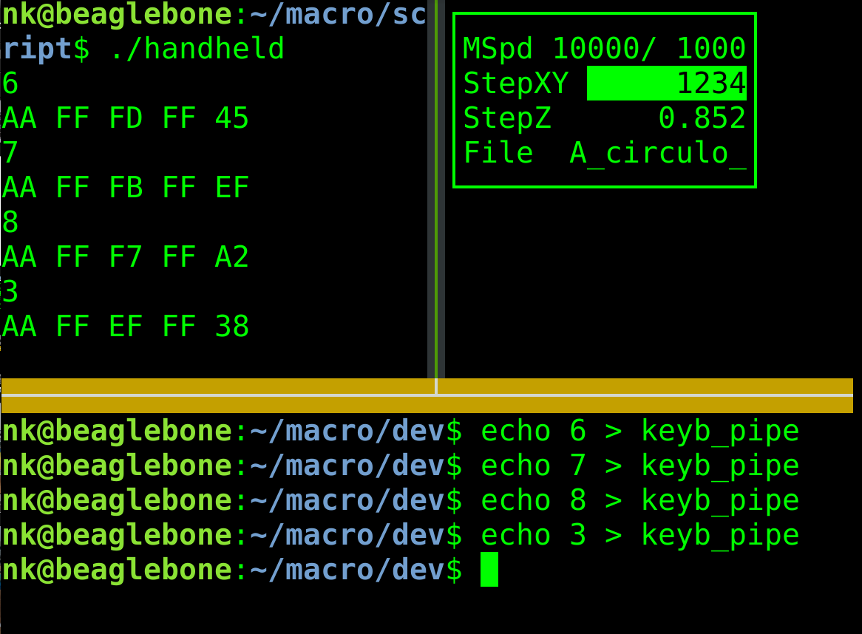
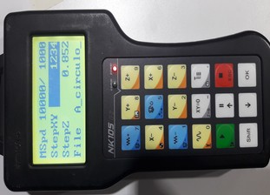
Demo local
Driver SPI y
aplicación sobre UART
Demo youtube
UART emula teclado
FIFO multiacceso
SPI emula LCD
Fopen multiacceso
Teclado
virtual
Driver
Mando a distancia
Envío a
FIFO

Slide 17
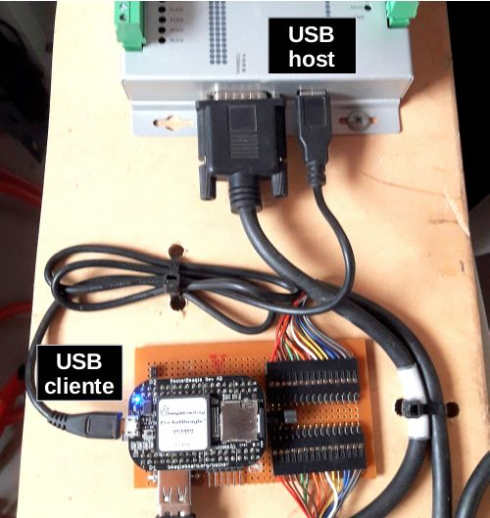
USB + configFS
Intercambio de archivos por USB con configFS
Dual buffer: Pocket escribe mientras controlador lee y viceversa

Slide 18
SOFTWARE

Slide 19
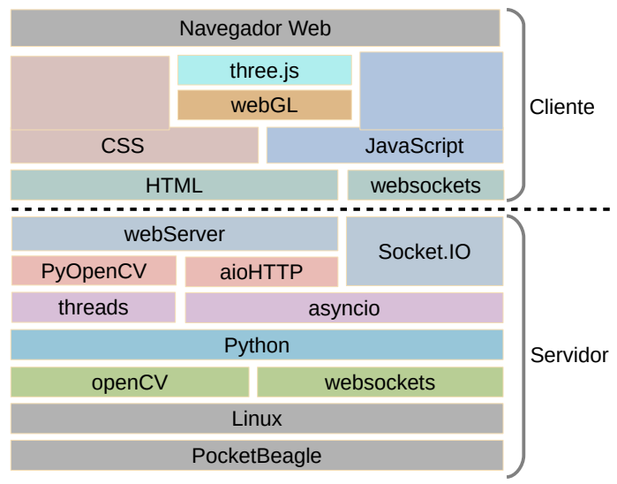
Diagrama de capas
Tecnología WEB
Multidispositivo
Procesamiento híbrido: JS + Python

Slide 20
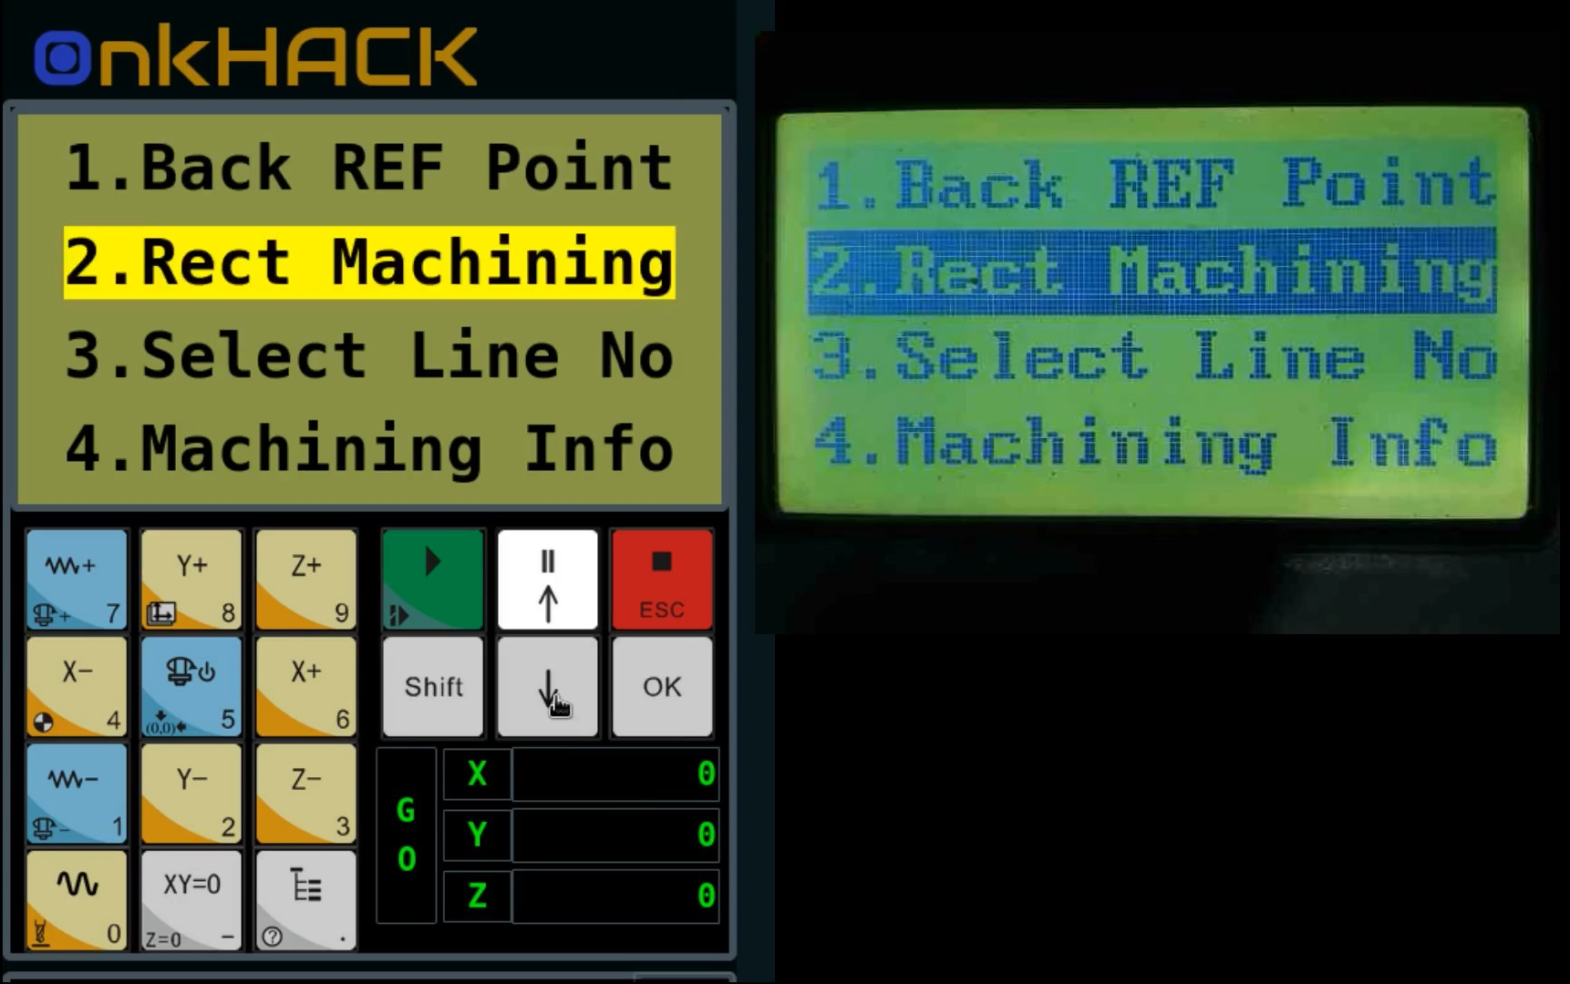
Control remoto
Control completo a distancia.
Posibilidad de mover la maquina a posiciones absolutas.
Transferencia y ejecución de archivos
Demo local
Demo YouTube

Slide 21
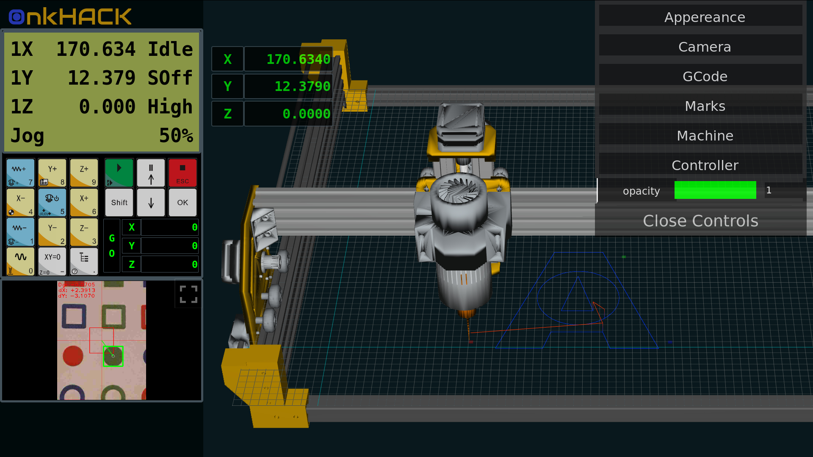
Software nkHACK
Control web
Alineación automática
Transferencia de archivos
Modelado 3D
Simulación

Slide 22
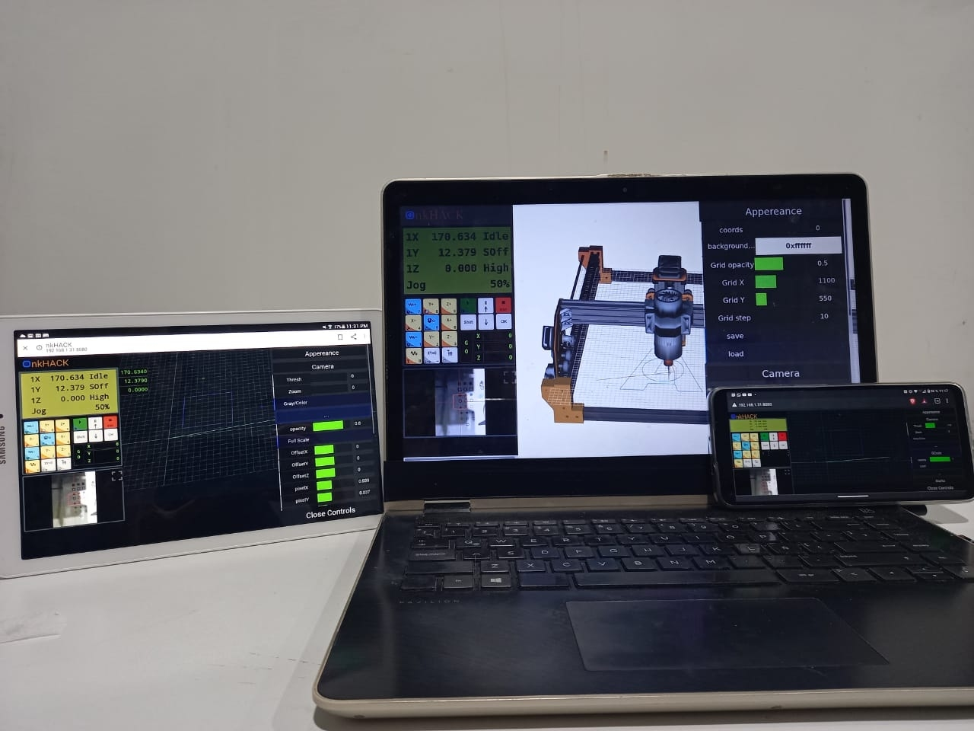
nkHACK - Multidispositivo
Telefonos
Tabletas
PC’s
Diferentes OS

Slide 23
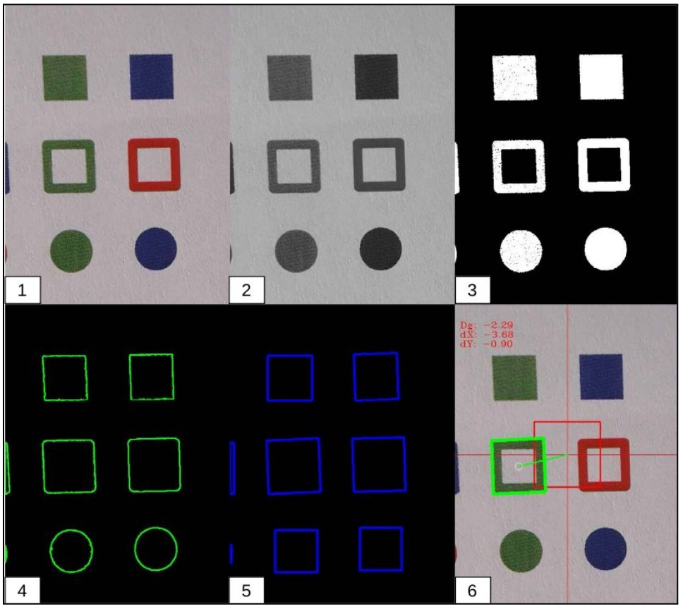
Marcas - Procesamiento
Original
Escala de grises
Imagen binaria
Contornos
Areas cerradas
Reconocimiento

Slide 24
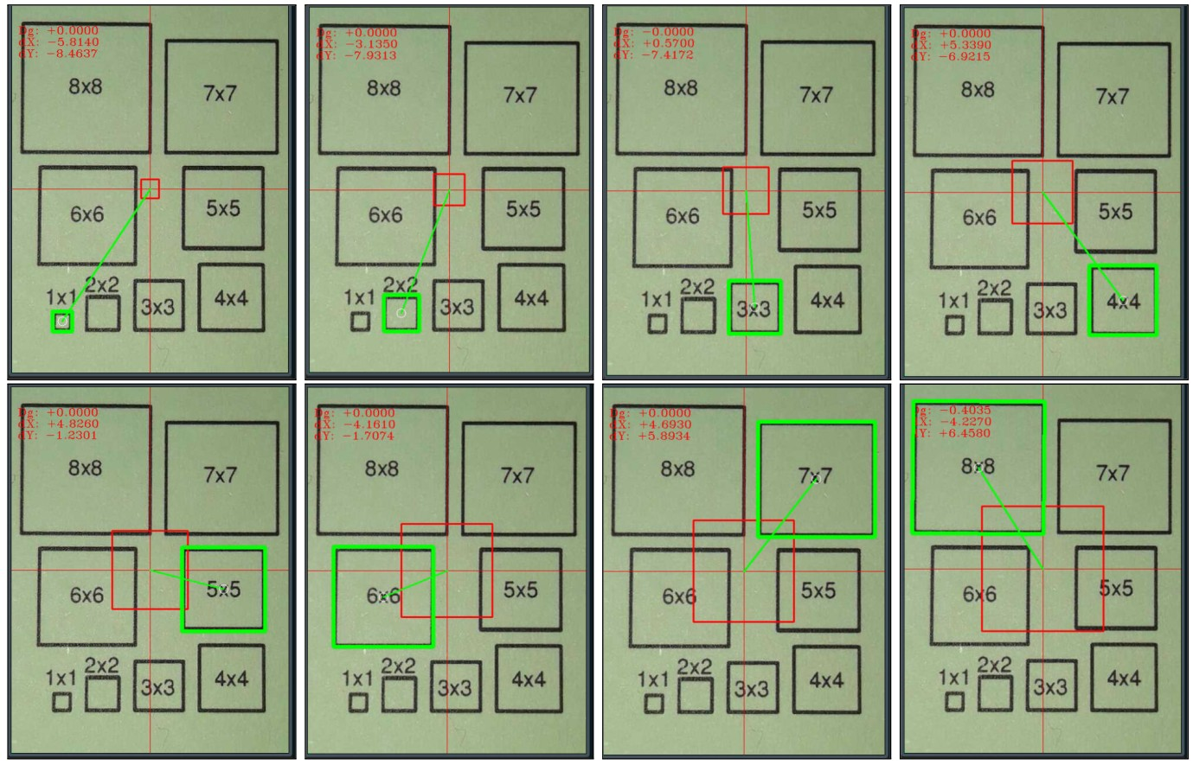
Marcas: selección por area
De 1 a 10mm de lado
Cualquier figura cerrada

Slide 25
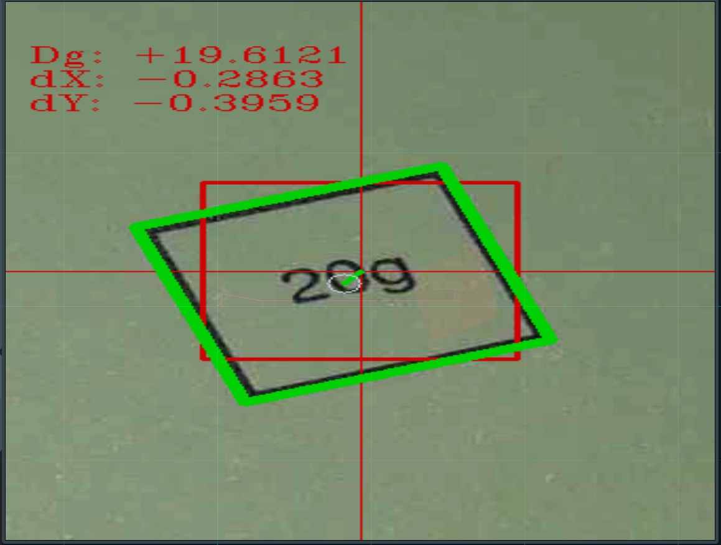
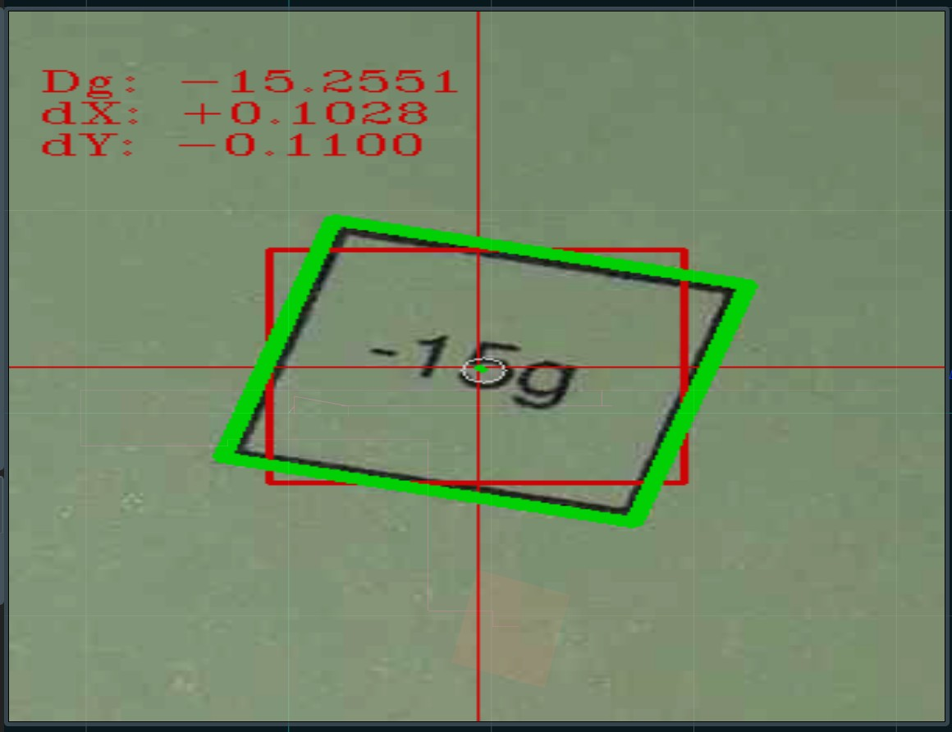
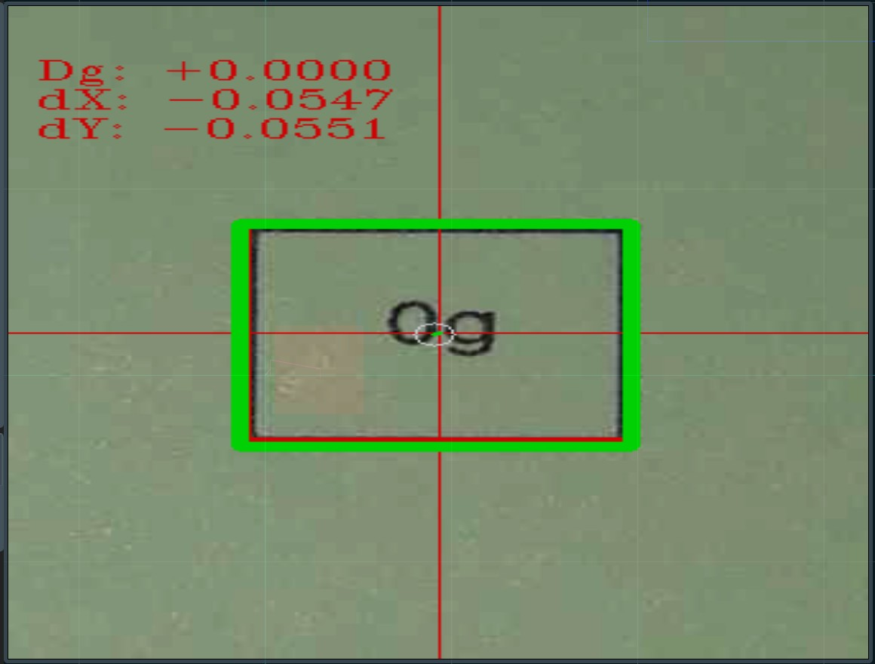
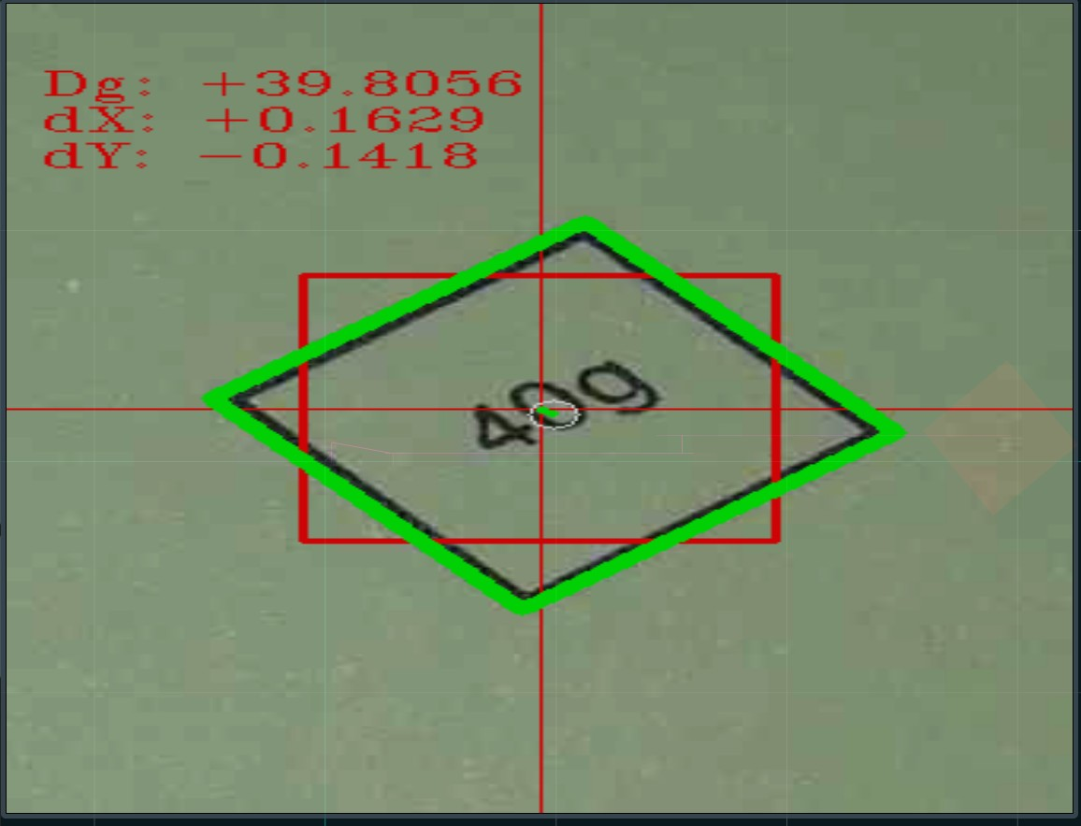
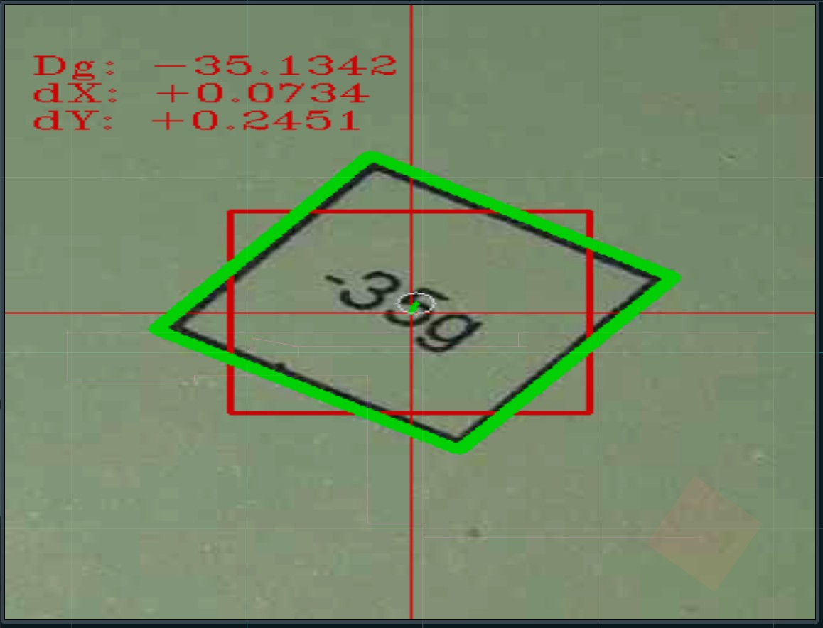
Marcas - Angulos
Facilita el encuentro de la segunda marca
-45 a 45 grados
Parmite alinear piezas muy desalineadas

Slide 26
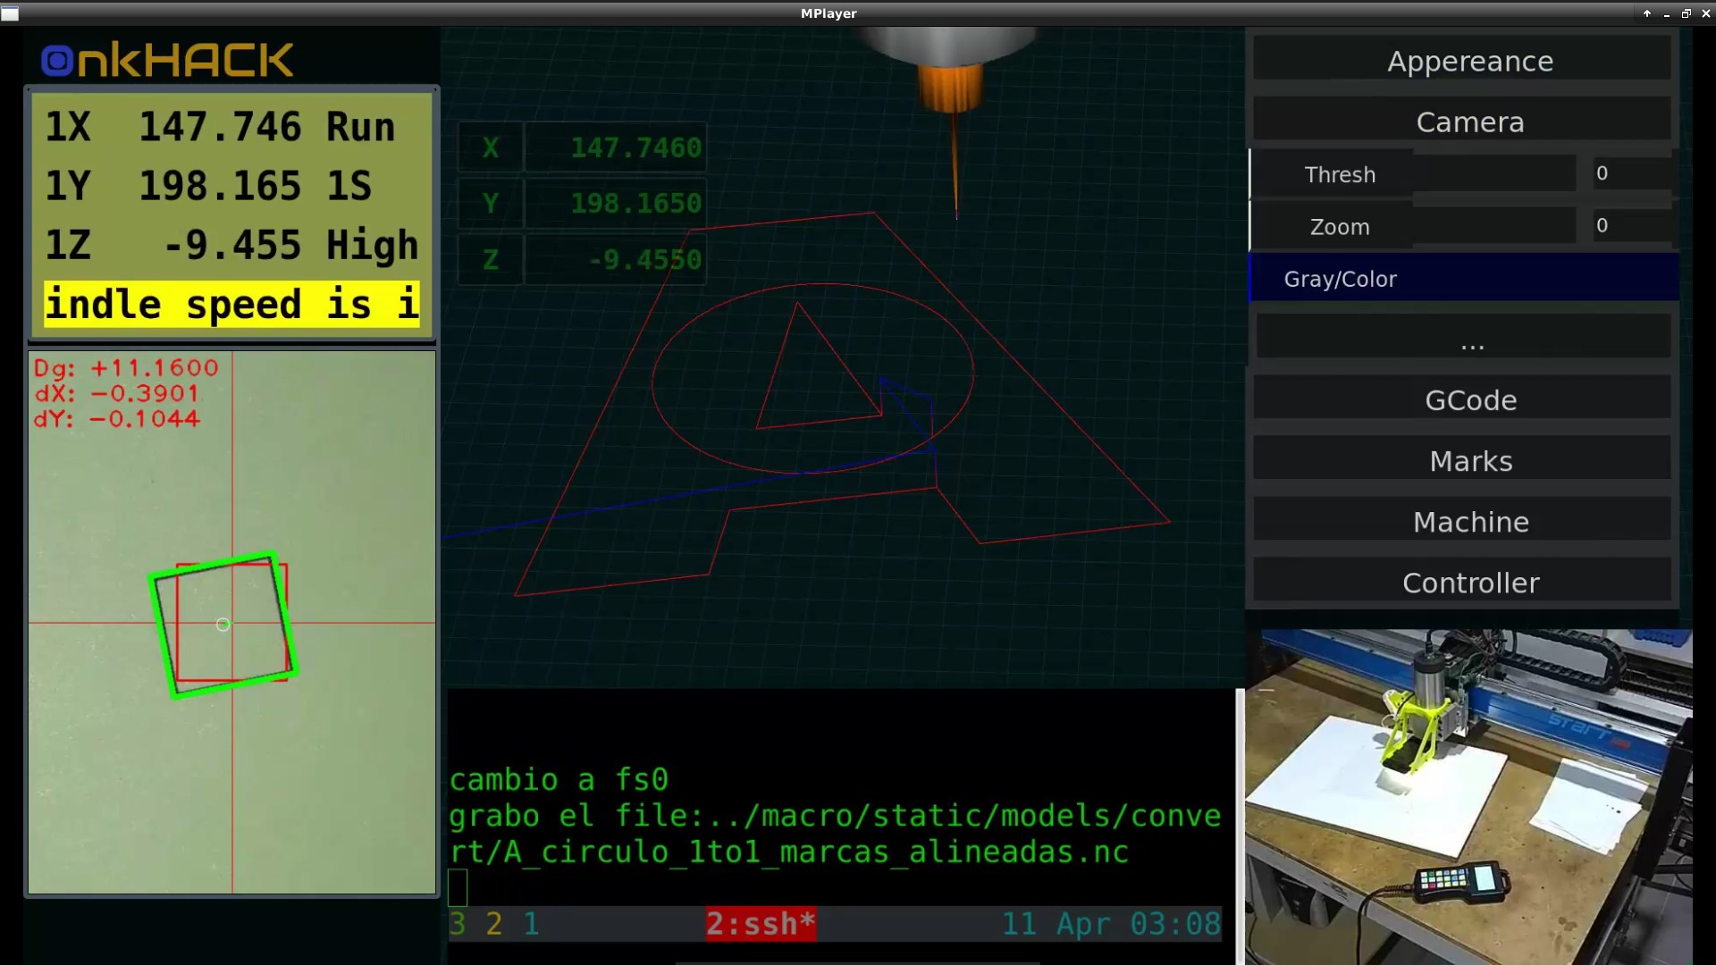
Video demostrativo
Demo local
Demo youtube

Slide 27
CONCLUSIONES
Control total de una maquina CNC
Acceso web multidispositivo
Cámara Wi-Fi o teléfono celular
Alineación automática de marcas
Accesorio accesible, simple y escalable
Diseño en capas que permite portar el sistema a otros controladores y plataformas

Slide 28
PREGUNTAS

Slide 29
APÉNDICE

Slide 30
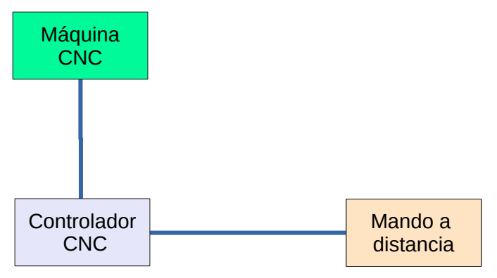
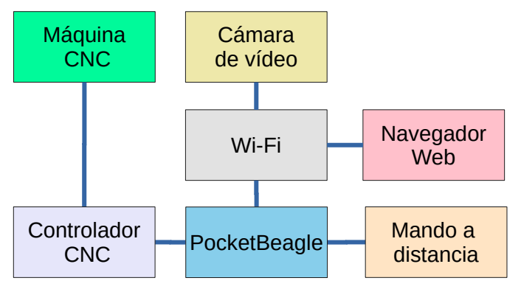
Diagrama en bloques
Sistema original
Sistema implementado

Slide 31
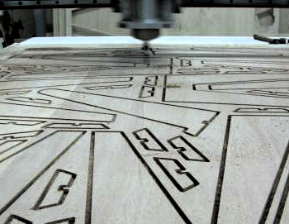
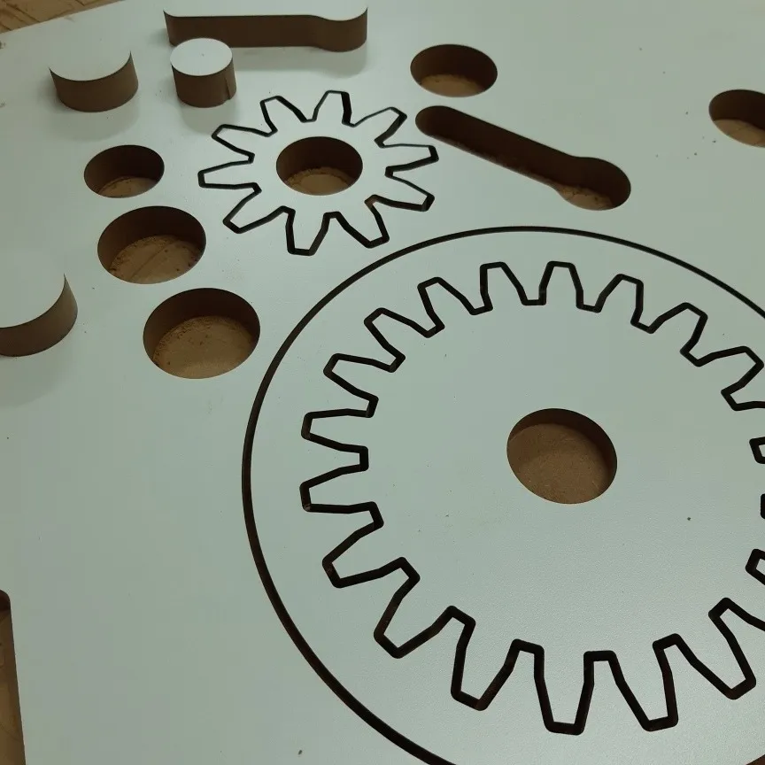
Maquinas CNC
Casos de uso
Rótulos
  Cartelería, acrílicos,
  mamparas
Mobiliario
  Mesas, puertas, ventanas
Engranajes
PCB's

